Slide 1
2. Теорема Остроградского – Гаусса
2.1 Силовые линии электростатического поля. Поток вектора напряженности.
2.2 Теорема Остроградского – Гаусса (О – Г)
2.3 Дифференциальная форма теоремы О – Г
2.4 Вычисление электростатических полей с помощью теоремы О – Г
2.4.1 Поле бесконечной равномерно заряженной плоскости.
2.4.2 Поле двух равномерно заряженных бесконечных параллельных плоскостей
2.4.3 Поле бесконечно длинного заряженного прямого цилиндра (нити)
2.4.4 Поле двух коаксиальных цилиндров
2.4.5 Поле равномерно заряженной сферы
2.4.6 Поле объёмно заряженного шара

Slide 2
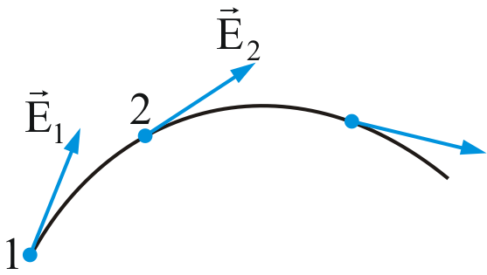
2.1 Силовые линии электростатического поля.
Поток вектора напряженности.
Рис.2.1
Силовые лини – это линии , касательная
к которым в любой точке совпадает с направлением
вектора напряженности.

Slide 3
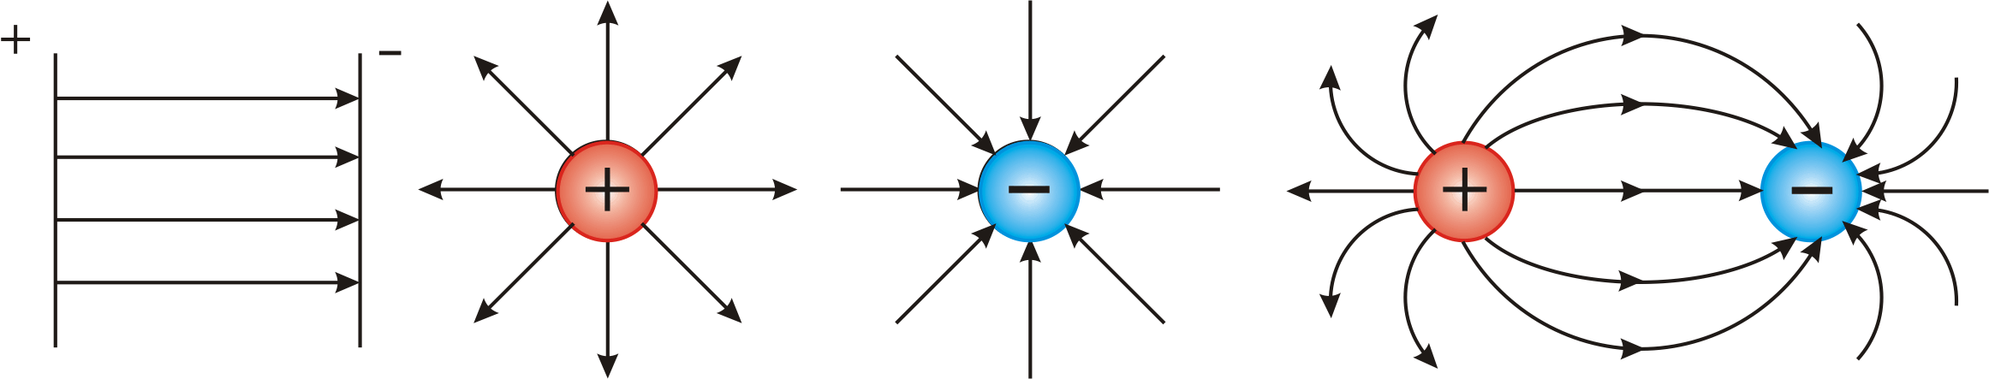
Однородным называется электростатическое поле, во всех точках которого напряженность одинакова по величине и направлению. Однородное электростатическое поле изображается параллельными силовыми линиями на равном расстоянии друг от друга
Рис.2.2

Slide 4
В случае точечных зарядов линии напряженности распола
гаются в пространстве как показано на рисунках густота
линий обратно пропорциональна квадрату расстояния от
заряда
Рис.2.3
С помощью силовых линий электрическое поле можно
описывать не только качественно но и количественно

Slide 5
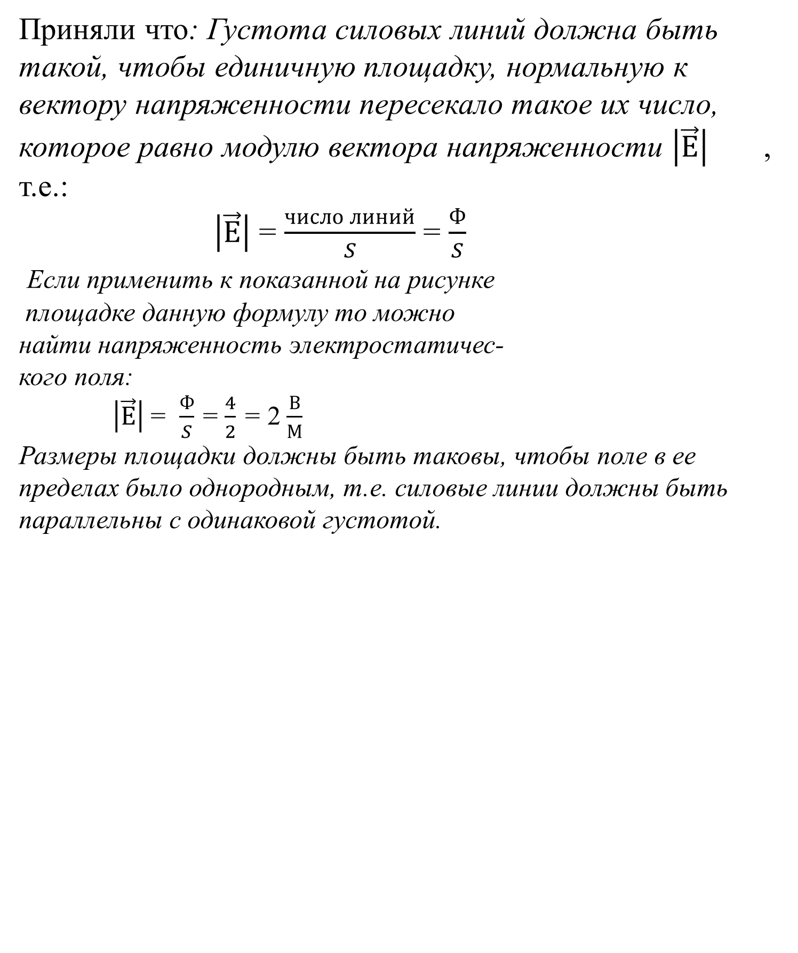
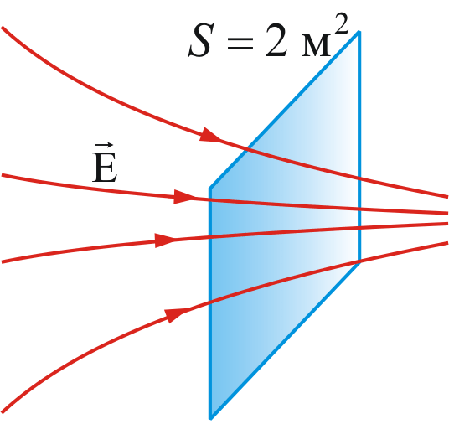
Рис.2.4

Slide 6
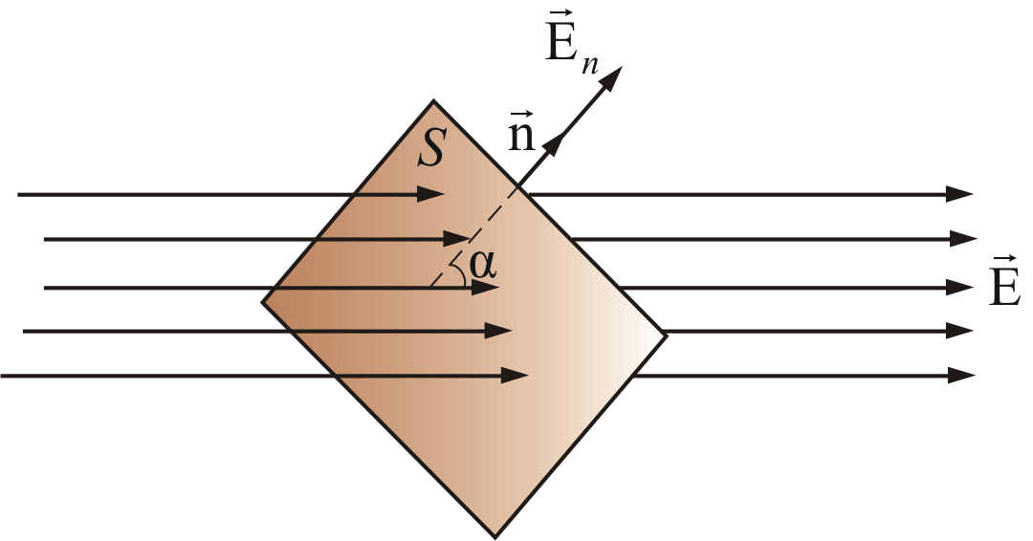
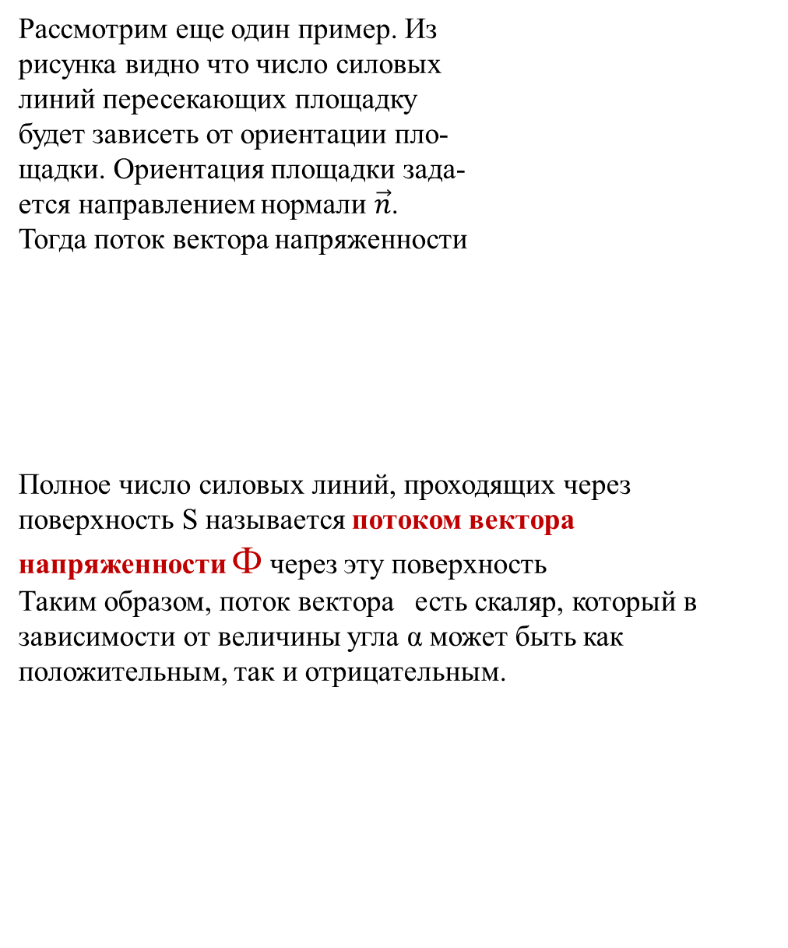
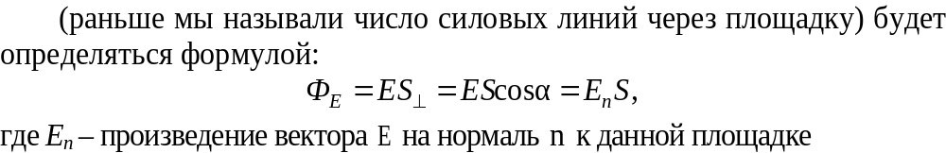
Рис.2.5

Slide 7
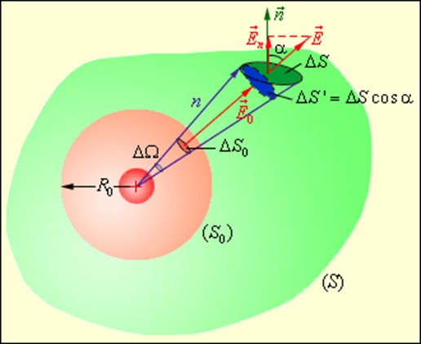
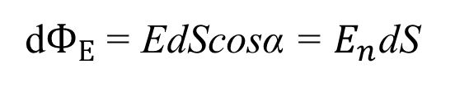
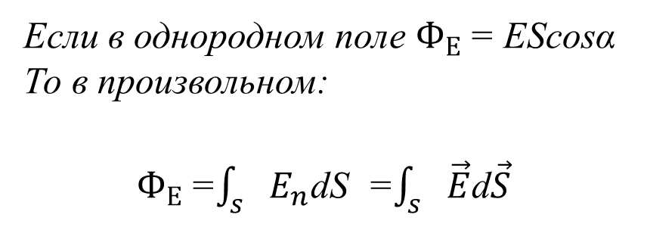
1
Поток вектора напряженности через произвольную элементарную площадку dS,
(рис. 2.6) будет равен:
Рис.2.6

Slide 8
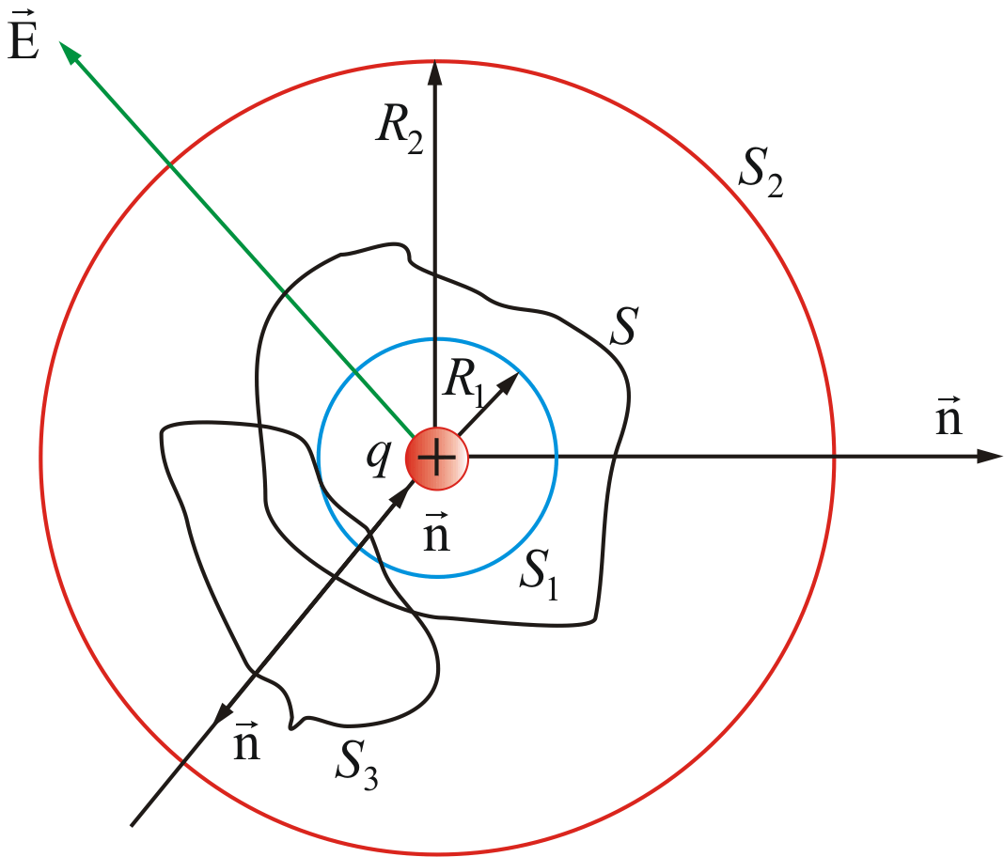
2.2 Теорема Остроградского – Гаусса (О – Г)
Рис. 2.7
Подсчитаем поток вектора через произвольную замкнутую поверхность S, окружающую точечный заряд q . Рис. 2.7 Окружим заряд q сферой S₁.

Slide 9
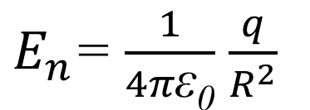
Центр сферы совпадает с центром заряда. Радиус сферы S₁ равен R₁. Считаем направление внешней нормали к замкнутой поверхности положительным.
В каждой точке поверхности S₁ проекция Е на направление внешней нормали одинакова и равна:

Slide 10
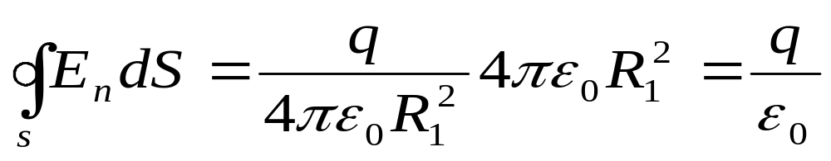
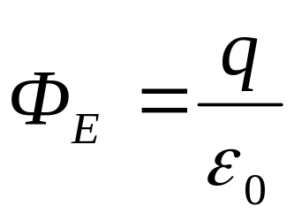
Тогда поток через S₁
Ф=

Slide 11
Подсчитаем поток через сферу S₂, имеющую радиус R₂ получим аналогичную формулу :
(1)

Slide 12

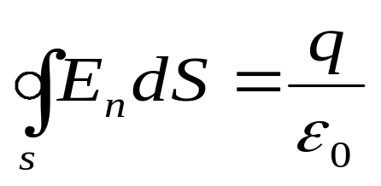
Из непрерывности линии следует, что поток и через любую произвольную поверхность S будет равен этой же величине:
– Теорема О-Г для одного заряда

Slide 13
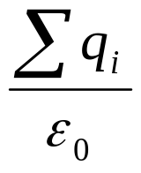
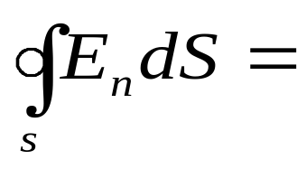
Для любого числа произвольно расположенных зарядов, находящихся внутри поверхности:
(2)
– теорема Гаусса для нескольких зарядов.
Поток вектора напряженности электрического поля через замкнутую поверхность в вакууме равен алгебраической сумме всех зарядов, расположенных внутри поверхности, деленной на ε₀.

Slide 14
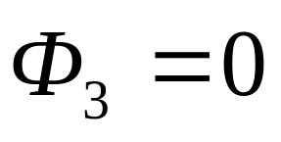
Полный поток проходящий через S₃, не охватывающую заряд q, равен нулю:

Slide 15
Таким образом, для точечного заряда q, полный поток через любую замкнутую поверхность S будет равен:
– если заряд расположен внутри замкнутой поверхности;
– если заряд расположен вне замкнутой поверхности;
этот результат не зависит от формы поверхности, и знак потока совпадает со знаком заряда.

Slide 16
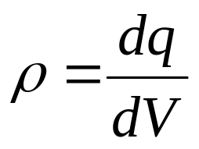
Электрические заряды могут быть «размазаны» с некоторой объемной плотностью различной в разных местах пространства:
Здесь dV – физически бесконечно малый объем, под которым следует понимать такой объем, который с одной стороны достаточно мал, чтобы в пределах его плотность заряда считать одинаковой, а с другой – достаточно велик, чтобы не могла проявиться дискретность заряда, т.е. то, что любой заряд кратен целому числу элементарных зарядов электрона или протона .

Slide 17
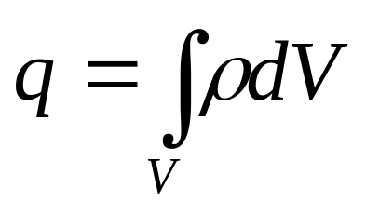
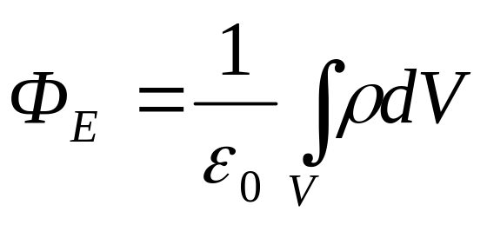
Суммарный заряд объема dV будет равен:
Тогда из теоремы Гаусса можно получить:
(3)
– это ещё одна форма записи теоремы Остроградского-Гаусса, если заряд неравномерно распределен по объему.

Slide 18
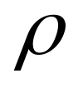
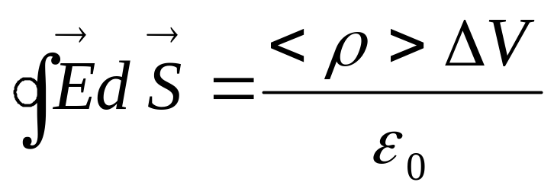
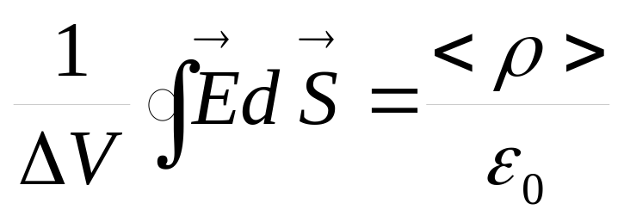
2.3 Дифференциальная форма теоремы Остроградского-Гаусса
Пусть заряд распределен в пространстве ΔV, с объемной плотностью < >. Тогда
(4)

Slide 19



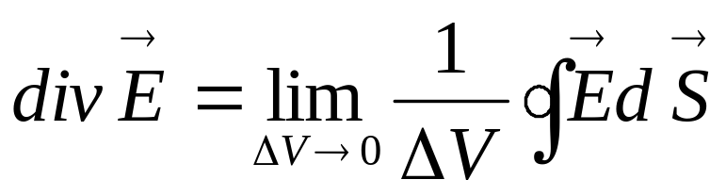
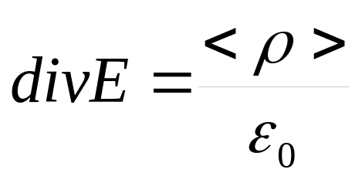
Теперь устремим стягивая его к интересую
щей нас точке, очевидно, что < > , будет стремиться
к значению в данной точке. Тогда тот предел к кото
му будет стремиться левая часть выражения (4) назы
вается дивергенцией вектора (расхождение) в дан
ной точке. И записывается как:
(5)
Аналогично определяется дивергенция любого
другого векторного поля.
Из этого определения следует, что
дивергенция является скалярной функцией координат.

Slide 20
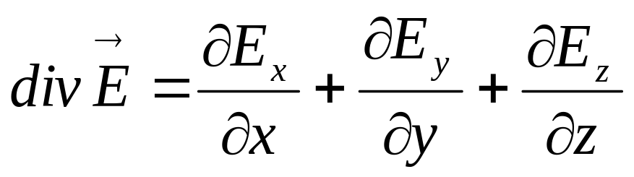
В декартовой системе координат:
В тех точках поля, где дивергенция больше нуля
(положительные заряды) точки поля являются
источниками, где она меньше нуля (отрицательные
заряды) точки поля являются стоками. Линии выходят
из источников и заканчиваются стоками.

Slide 21

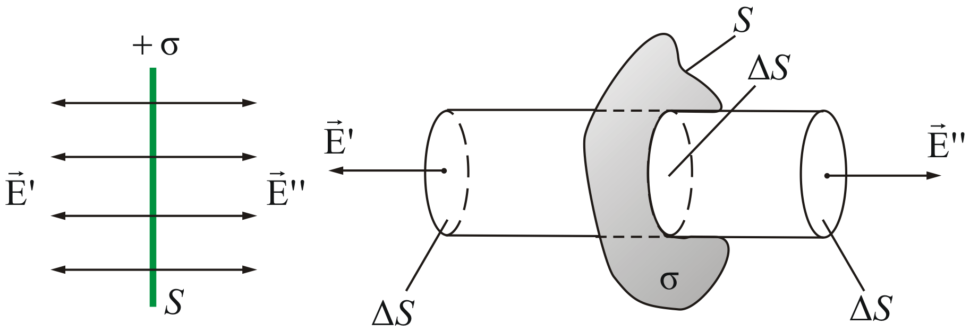
2.4 Вычисление электрических полей с помощью теоремы Остроградского-Гаусса
2.4.1 Поле бесконечной однородно заряженной
плоскости
Пусть имеем бесконечную плоскость с поверхностной плотностью: +
Рис 2.8

Slide 22
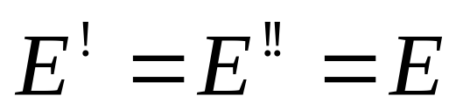
Представим себе цилиндр с образующими, перпендикулярными плоскости, и основаниями ΔS, расположенными симметрично относительно плоскости
Тогда
Рис.2.9

Slide 23
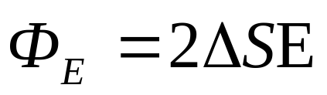
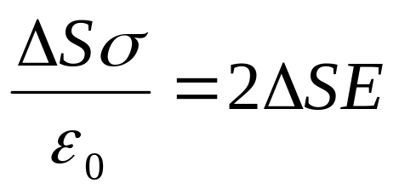
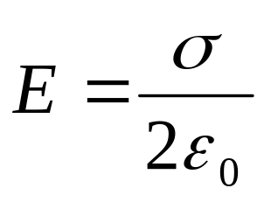
Суммарный поток через замкнутую поверхность (цилиндр) будет равна:
Внутри поверхности заключен заряд . Следовательно, из теоремы Остроградского-Гаусса получим:
откуда видно, что напряженность поля плоскости S равна:
(6)

Slide 24
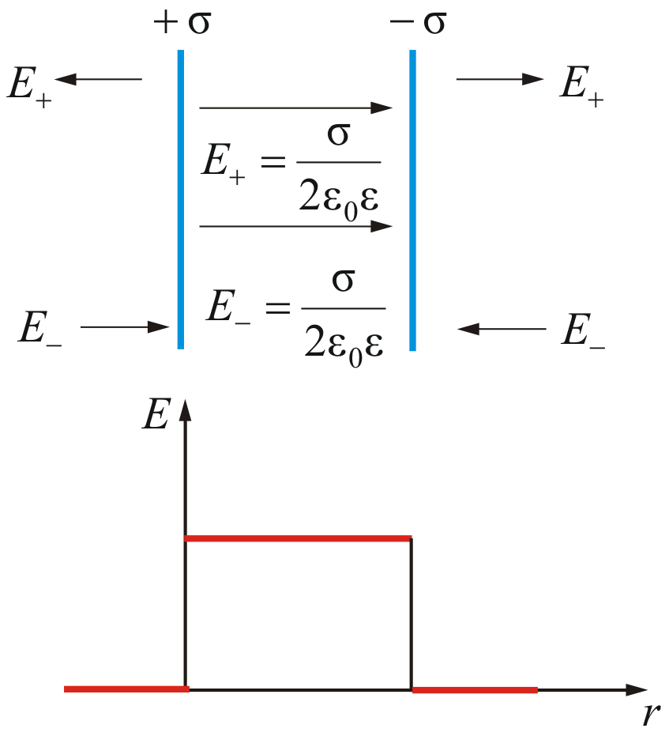
2.4.2. Поле двух равномерно заряженных плоскостей
Пусть две бесконечные плоскости заряжены разноименными зарядами с одинаковой по величине плотностью σ
Рис. 2.10

Slide 25
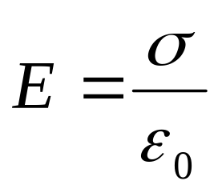
Результирующее поле, как было сказано выше, находится как суперпозиция полей, создаваемых каждой из плоскостей. Тогда внутри плоскостей
Вне плоскостей напряженность поля
Е=0
Полученный результат справедлив и для плоскостей конечных размеров, если расстояние между плоскостями гораздо меньше линейных размеров плоскостей (плоский конденсатор).

Slide 26
Напряженность электростатического поля между пластинами плоского конденсатора показано на рисунке: 2.11
Рис. 2.11

Slide 27
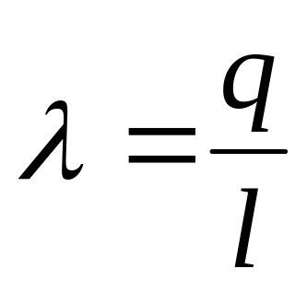
2.4.3. Поле заряженного бесконечного цилиндра (нити)
Пусть поле создается бесконечной цилиндрической поверхностью радиуса R, заряженной с постоянной линейной плотностью:

Slide 28
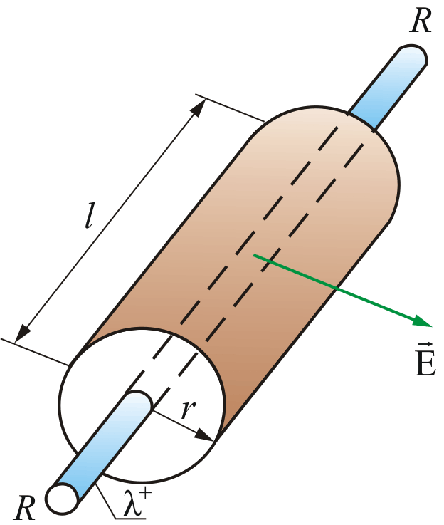
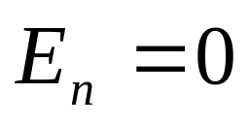
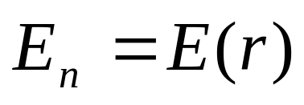
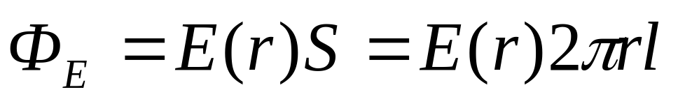
Представим вокруг цилиндра (нити) коаксиальную
замкнутую поверхность (цилиндр в цилиндре)
радиуса r и длиной l Рис. 2.12
(основания цилиндров перпендикулярно оси).
Рис. 2.12
Для оснований цилиндров
для боковой поверхности т.е. зависит от расстояния r.
Следовательно, поток вектора через рассматриваемую поверхность, равен

Slide 29
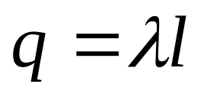

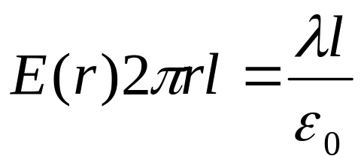
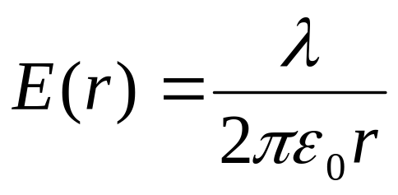
При на поверхности будет заряд
По теореме Остроградского-Гаусса
Тогда
(7)
Если r<R тогда E(r)=0, т.к. внутри замкнутой поверхности зарядов нет.

Slide 30
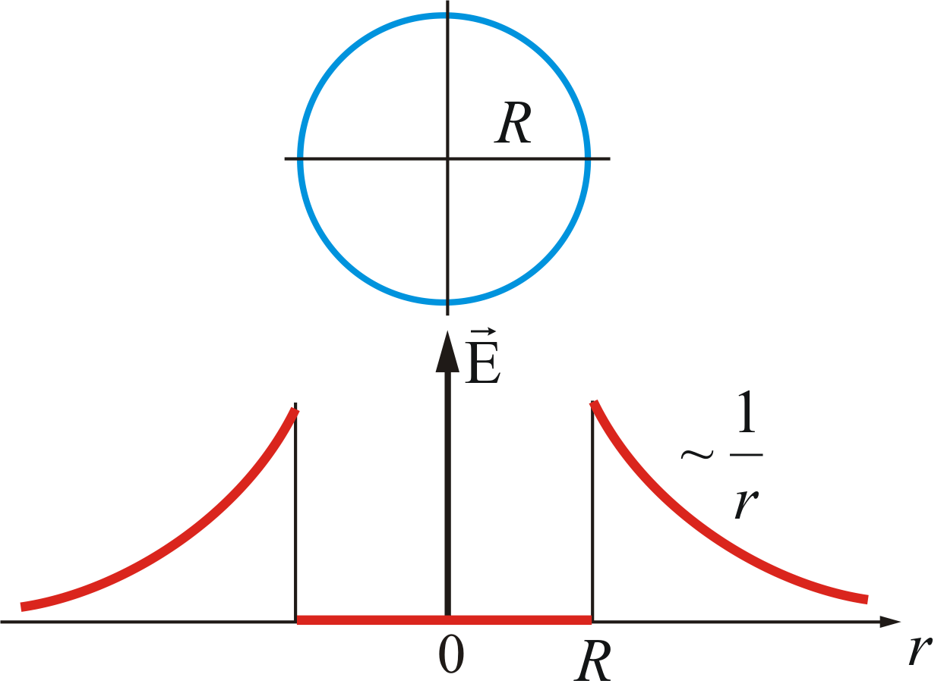
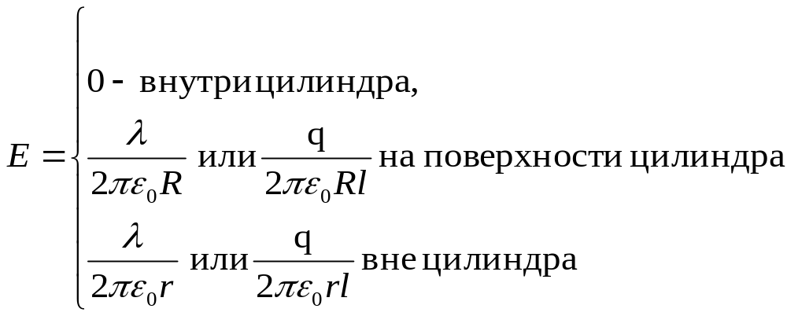
Графически распределение напряженности электростатического поля цилиндра показано на рис 2.13
Рис. 2.13
(8)

Slide 31
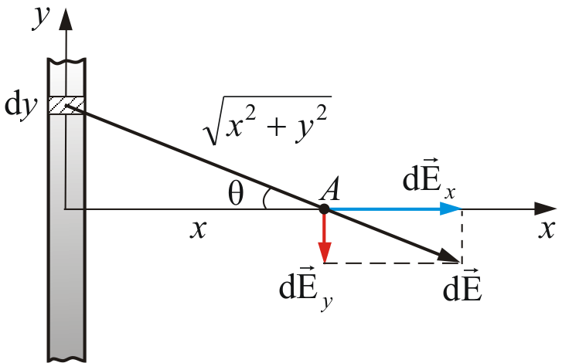
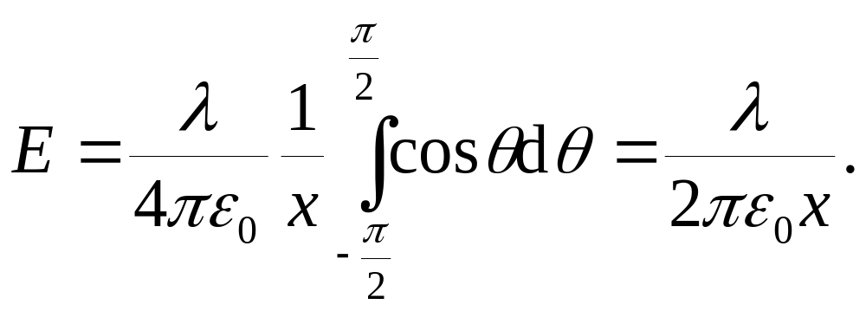
Вспомним предыдущую лекцию

Slide 32
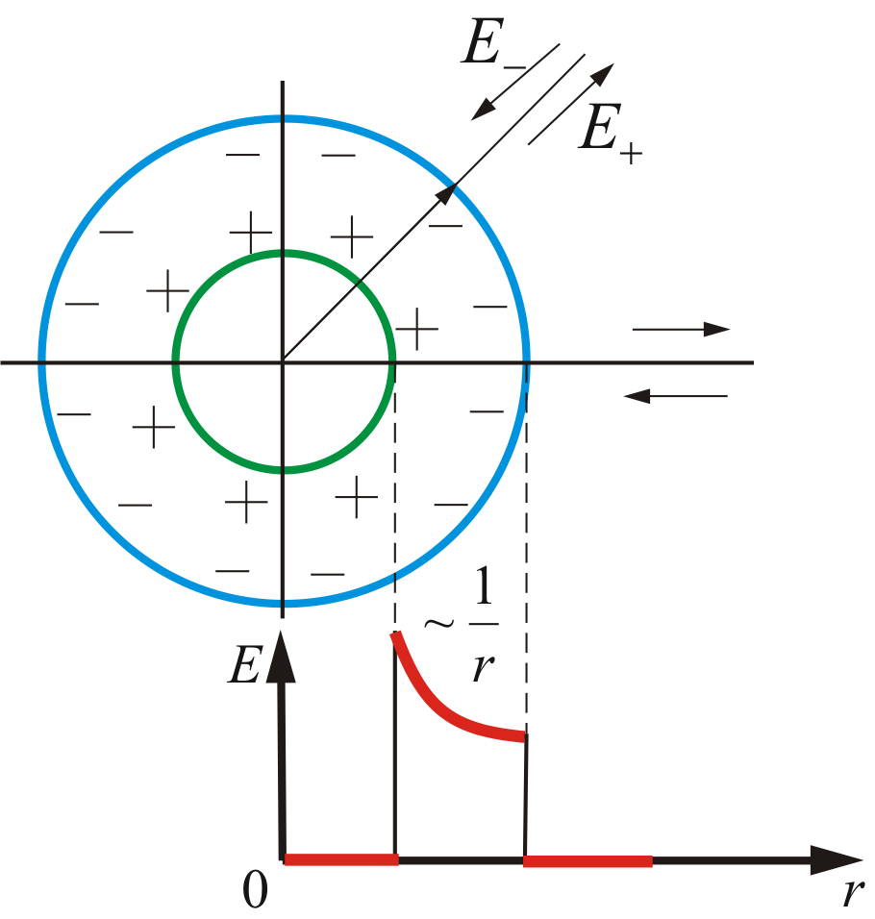

2.4.4. Поле двух коаксиальных цилиндров с одинаковой линейной плотностью λ, но разным знаком
Рис. 2.14

Slide 33
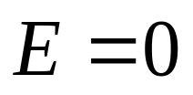
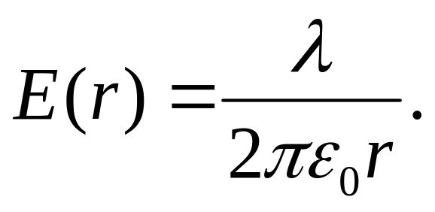
        Внутри меньшего и вне большего цилиндров поле будет отсутствовать
В зазоре между цилиндрами, поле определяется так же, как в п. 2.4.3:

Slide 34
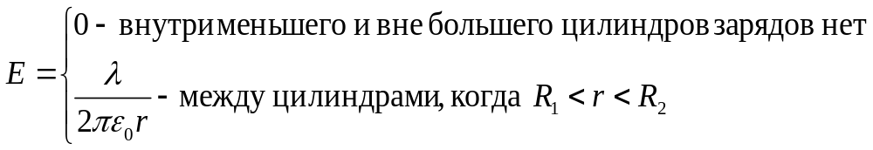
Таким образом для коаксиальных цилиндров имеем:
Это справедливо и для бесконечно длинного цилиндра, и для цилиндров конечной длины, если зазор между цилиндрами намного меньше длины цилиндров (цилиндрический конденсатор).

Slide 35

2.4.5. Поле заряженного пустотелого шара
Рис.2.15

Slide 36
Вообразим вокруг шара – сферу радиуса r (рис).

Slide 37





Если то внутрь воображаемой сферы попадет весь заряд q, распределенный по сфере, тогда
откуда поле вне сферы:
Внутри сферы, при поле будет равно нулю, т.к. там нет зарядов:
(9)

Slide 38
Как видно, вне сферы поле тождественно полю
точечного заряда той же величины,
помещенному в центр сферы.

Slide 39


2.4.6. Поле объемного заряженного шара
Для поля вне шара радиусом R получается тот же результат, что и для пустотелой сферы, т.е. справедлива формула:
Рис. 2.16

Slide 40





Внутри шара при сферическая поверхность будет содержать в себе заряд, равный
где ρ – объемная плотность заряда: объем шара:
Тогда по теореме Остроградского-Гаусса запишем
(10)

Slide 41

Таким образом, имеем: поле объемного заряженного шара
(11)

Slide 42
Силовые линии электростатического поля.
Однородное поле
Поток вектора напряженности.
Теорема Остроградского – Гаусса (О – Г)
Дифференциальная форма теоремы О – Г
Применение теоремы Остроградского – Гаусса (О – Г) для
определения напряженности поля простейших геометрий.

